Slide 1
컴퓨터과학적사고_2주차 실습
2023 .03 .08
TA : 김 현 정
wonderland6773@gmail.com

Slide 2
금일 실습시간
Python 기본 문법
변수
데이터 종류
데이터 종류 바꾸기
데이터 출력과 입력
실습 과제

Slide 3
Python 기본 문법
주석
컴퓨터가 아닌 사람만 알아볼 수 있도록 작성 하는 부분
한 줄 주석: #
여러 줄 주석: “”” or ‘’‘
제어 문자
제어 문자 | 설명
\n | 줄바꿈, 키보드 엔터의 역할
\t | 일정 간격으로 들여쓰기, 키보드 Tab의 역할
\\ | \ 역슬래시 출력
\” | “ 큰 따옴표 출력
\’ | ‘ 작은 따옴표 출력

Slide 4
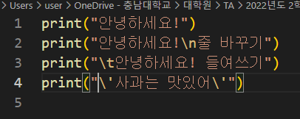

Python 기본 문법

Slide 5
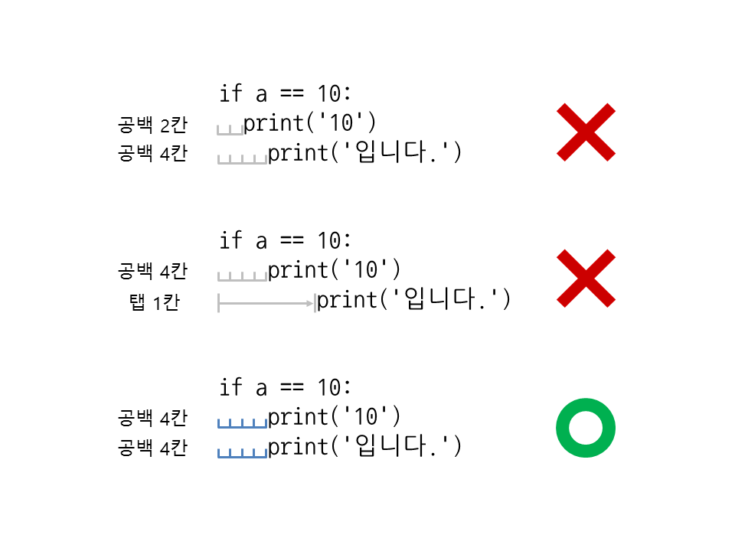
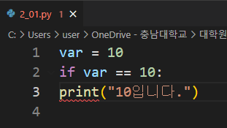
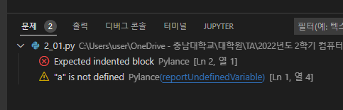
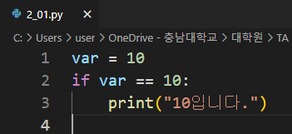
Python 기본 문법
들여쓰기
파이썬은 들여쓰기가 문법의 기본
주로 Tab 버튼 이용
같은 블록은 들여쓰기 칸 수가 같아야 함
들여쓰기 안함
들여쓰기 안함_경고문 발생
들여쓰기
Notes:
단락의 크기를 인식 (다르면 코드 오류 家) -> 하위 단락 코드 작성 시 주의

Slide 6
변수
변수: 데이터를 담는 그릇의 개념
변수 이름 만드는 규칙
영문자, 숫자, 밑줄 가능
숫자로 시작 불가
키워드 사용 불가
규칙 | 사용 가능 | 사용 불가능 | 설명
영문자, 숫자, 밑줄 가능 | Pay_m1 | Pay m1 | 공백 대신 밑줄 사용
숫자로 시작 불가 | Total3 | 3total | 숫자는 뒤에 쓸 것
키워드 사용 불가 | Import_data | Import | 키워드를 포함한 단어는 가능
Notes:
키워드 : 파이썬 고유의 함수 단어

Slide 7
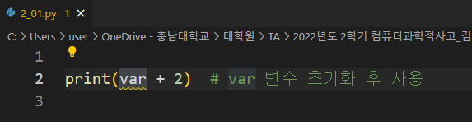
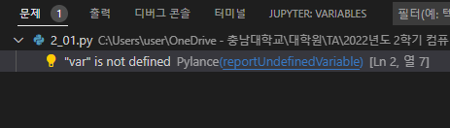
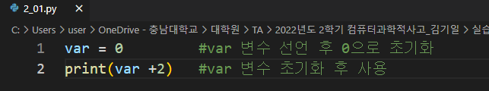
변수
변수 선언: 변수를 사용하기 위해 만드는 것
변수를 만들면 사용 전에 꼭 초기화를 해야함
변수 선언 안함_오류 메시지
변수 선언 안함
변수 선언 후 초기화

Slide 8
데이터 종류
자료형
프로그래밍을 할 때 쓰이는 숫자, 문자열 등의 자료 형태로 사용하는 모든 것
파이썬의 데이터 종류
문자형(string): 문자로 이루어짐
정수형(integer): 정수로 이루어짐 예시) 1,2,3,4
실수형(float): 소수점 이하를 가지는 수 예시)11.5, 3.14
불형(Boolean): 참(True)과 거짓(False)을 가짐

Slide 9
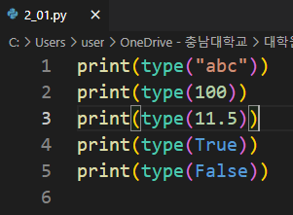
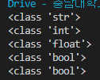
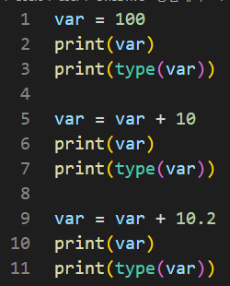
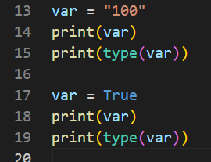
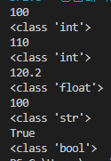
데이터 종류
type()
데이터 종류를 확인하는 함수
파이썬의 변수는 만능
처음 데이터와 다른 종류의 데이터를 저장 가능

Slide 10
데이터 종류 바꾸기
int( )
정수로 변경하고 싶을 때 사용
실수를 정수로 바꾸면 소수점 이하는 버려짐
float( )
실수로 변경하고 싶을 때 사용
str( )
문자로 변경하고 싶을 때 사용
Notes:
실수형으로 정수 지정 시 10.0 이런 식으로 표시 됨 (소수점 이하 한 자리)
문자로 선언 시 연산 불가능

Slide 11
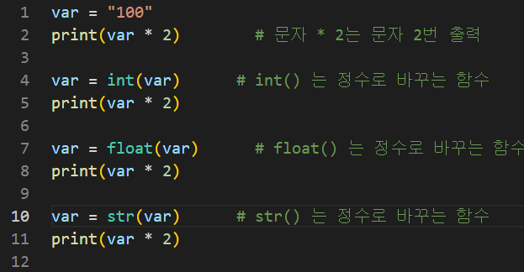


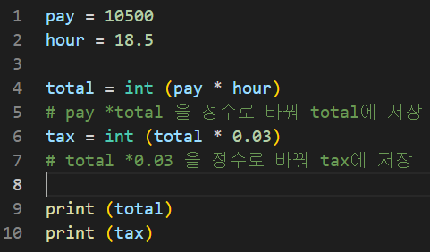


데이터 종류 바꾸기

Slide 12

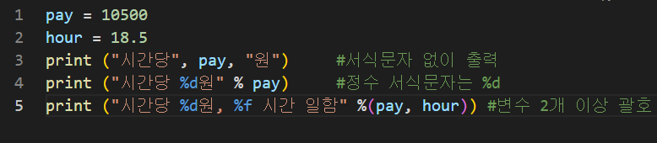
데이터 출력과 입력
변수 값 출력하기
서식문자(%)를 이용해 문자열 특정 위치에 변수 값 출력
% 다음 변수 2개 이상일 때는 괄호를 묶어줘야함
쉼표를 이용해 여러 개 데이터 동시에 나열 가능
쉼표를 이용하면 공백 문자가 하나씩 같이 출력됨
Notes:
%f : 소수점 아래 6자리가 기본

Slide 13
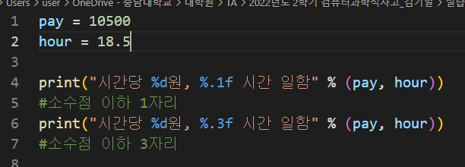

데이터 출력과 입력
서식문자의 종류
데이터 종류 | 서식 문자 | 설명
정수 | %d | Digit, 정수 뿐만 아니라 실수를 정수로 출력
실수 | %f | Float, 소수점 이하 6자리까지 출력
1개 문자 | %c | Character, 1개 문자, 문자열 출력 시 에러
여러 개 문자 | %s | String, 여러 개 문자(문자열), 불형 출력
Notes:
실수를 정수형(%d)로 출력하면 소수점 아래는 버림 처리
보이는 것만 정수로 바뀐 것이니 헷갈리지 말 것! (실제는 실수 그대로)

Slide 14
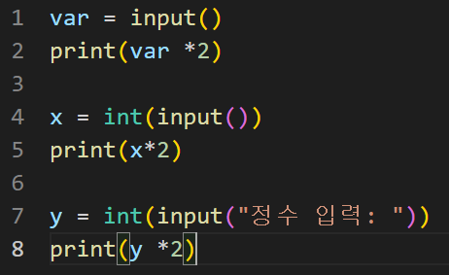
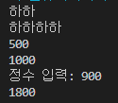
데이터 출력과 입력
input( )
사용자로부터 입력 받는 함수
Input()에서 입력되는 모든 데이터는 문자열(str)로 처리됨
Notes:
★기본적으로 문자열로 인식★

Slide 15
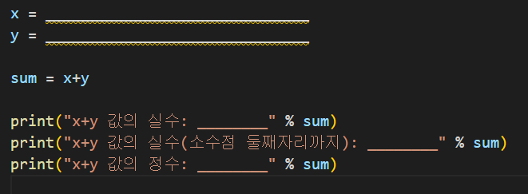

수업 중 실습 과제
출력문을 보고, 빈칸에 들어갈 코드를 정확하게 기입하시오.

Slide 16
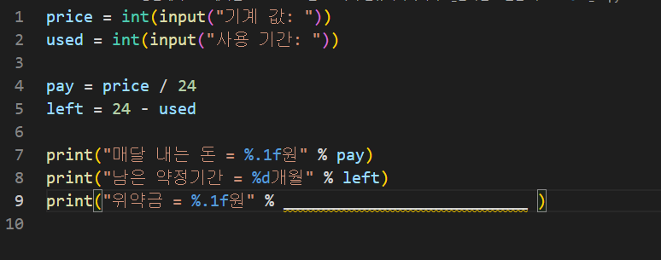

실습 과제 01
출력문을 보고, 빈칸에 들어갈 코드를 정확하게 기입하시오.

Slide 17


실습 과제 02
공식: (0.394 * a )+ 4.15934
출력문을 참고하여 사용자에게 정수 a를 입력 받아,
소수점 둘째자리 까지 출력하는 코드를 작성하시오.

Slide 18
실습 시 유의사항
실습 혹은 과제 질문은 조교 이메일로 문의
김현정 TA : wonderland6773@gmail.com
코드에 대한 문의는 스크린 샷이 아닌 텍스트 코드로 문의
과제 하루 전에는 받지 않음
화요일 자정까지 마감인 과제는 월요일 자정까지 문의 받음
과제 제출
파일명: 학번.zip
코드와 실행화면이 보이게 스크린샷 제출
실행화면 상단에 학번_이름 출력하기
과제 공지일로부터 1주일
3월 14일 화요일 23시 59분까지 제출
지각 제출 불가

